Slide 1
Αναζήτηση Μοτίβων Κινητικότητας σε Δομές Υγείας
Χριστίνα Συκαρά
Α.Μ. 1054317
Πολυτεχνική Σχολή
Τμήμα Μηχανικών Η/Υ & Πληροφορικής
Πάτρα, 2023

Slide 2
Ιατρική Περίθαλψη
Με την ραγδαία ανάπτυξη της τεχνολογίας το ενδιαφέρον της σύγχρονης κοινωνίας έχει επικεντρωθεί:
στην ευημερία του πληθυσμού
στην αύξηση του προσδόκιμου ζωής
στην αναβάθμιση της ποιότητας ζωής
Η βελτίωση του επιπέδου ζωής δημιουργεί ανάγκες για:
μακροχρόνια φροντίδα
ιατρικές υπηρεσίες
υγειονομικές εγκαταστάσεις
Οι υγειονομικές εγκαταστάσεις διακρίνονται σε:
Επείγουσες εγκαταστάσεις
Μόνιμα επείγουσες
Παροδικά επείγουσες
Μη Επείγουσες εγκαταστάσεις

Slide 3
Ανάλυση Χωροθέτησης σε Δομές Υγείας
Στόχος διπλωματικής εργασίας
Ανάλυση της χωροθέτησης ιατρικών εγκαταστάσεων με σκοπό την τοποθέτηση ιατρικών ομάδων και την εξυπηρέτηση των αναγκών των ηλικιωμένων ατόμων σε περιοχές της κεντρικής και νοτιοδυτικής Ελλάδας.
Στην ανάλυση λαμβάνονται υπόψη δεδομένα:
πρoτύπων κινητικότητας
δημογραφικά
γεωγραφικά
κλινικά
Ανάλυση Χωροθέτησης
Διεργασία που αποσκοπεί στην έυρεση βέλτιστων τοποθεσιών για την τοποθέτηση εγκαταστάσεων και την λήψη αποφάσεων.

Slide 4
Τι καθιστά επιτυχημένη την ανάλυση χωροθέτησης;
Μοντέλα χωροθέτησης
Προβλήματα βελτιστοποίησης
Μέθοδοι επίλυσης
Τεχνικές βελτιστοποίησης

Slide 5
Μοντέλα Χωροθέτησης
Ανάλυσης Χωροθέτησης
Συνεχούς Χωροθέτησης
Δικτύου Χωροθέτησης
Διακριτής Χωροθέτησης
Προβλήματα βασισμένα σε κάλυψη
(set covering problems)
Πρόβλημα τοποθέτησης κάλυψης συνόλου
(set covering)
Πρόβλημα τοποθέτησης μέγιστης κάλυψης
(maximal covering)
Πρόβλημα τοποθέτησης p-κέντρου (p-center)
Μοντέλο Διακριτής Χωροθέτησης
Προβλήματα βασισμένα στον μέσο
(median-based problems)
Πρόβλημα τοποθέτησης p-μέσου
(p-median)
Πρόβλημα τοποθέτησης σταθερής χρέωσης (fixed charge facility)

Slide 6

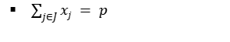
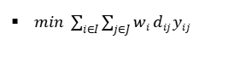
Ορισμός και Μαθηματική Διατύπωση Προβλήματος p-median
Ορισμός
Μεταβλητές απόφασης
Πρόβλημα βελτιστοποίησης που στόχο έχει την τοποθέτηση ενός p αριθμού εγκαταστάσεων σε ένα δίκτυο, ελαχιστοποιώντας τη συνολική μέση απόσταση (ή χρόνο μετακίνησης) μεταξύ των σημείων ζήτησης και των υποψήφιων θέσεων, με βάση τη ζήτηση
x_{j}: 1, αν η ιατρική ομάδα είναι εγκατεστημένη σε υποψήφια τοποθεσία, αλλιώς 0
y_{ij}: 1, αν το σημείο ζήτησης i έχει ανατεθεί σε υποψήφια τοποθεσία j, αλλιώς 0
Ορισμοί Συνόλων
Αντικειμενική συνάρτηση
I: Το σύνολο των σημείων ζήτησης
J: Το σύνολο των υποψήφιων τοποθεσιών
$min \sum_{i∈I}{\sum_{j∈J}{wi dij yij}}$
Παράμετροι εισόδου
Περιορισμοί
d_{ij}: χιλιομετρική απόσταση μεταξύ των σημείων ζήτησης και των υποψήφιων τοποθεσιών
w_{i}: η ζήτηση σε ιατρικές υπηρεσίες κάθε περιοχής ζήτησης
p: o αριθμός των ιατρικών ομάδων που πρόκειται να εγκατασταθούν
$\sum_{j∈J}{xj = p}$
$\sum_{J∈J}{yij = }1$
y_{ij} ≤ x_{j}

Slide 7
Μέθοδοι Επίλυσης
Ακριβούς επίλυσης
Προσεγγιστικής επίλυσης
Αποσκοπούν στην εύρεση της βέλτιστης δυνατής λύσης.
Στοχεύουν στην εύρεση καλής ποιότητας λύσεων.
Σε αυτή την κατηγορία ανήκουν:
Ευρετικές
Μεταευρετικές
Σε αυτή την κατηγορία ανήκουν:
Γραμμικός προγραμματισμός
Ακέραιος γραμμικός προγραμματισμός
Μεικτός ακέραιος γραμμικός προγραμματισμός

Slide 8
Ακέραιος Γραμμικός Προγραμματισμός
Μαθηματική τεχνική βελτιστοποίησης της μεθόδου της ακριβούς επίλυσης
Αναπαριστά πραγματικά προβλήματα
Επιδιώκει την εύρεση βέλτιστης λύσης
Επέκταση του Γραμμικού Προγραμματισμού
Ακέραιες μεταβλητές απόφασης
Γραμμικές εξισώσεις και αντικειμενική συνάρτηση

Slide 9

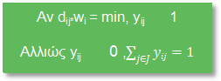

Χειριστική Υλοποίηση προβλήματος p-median
p = α
x_{j} = 1 ,$\sum_{j∈J}{xj=p}$
Αν d_{ij*}w_{i} = min, y_{ij} 1
Αλλιώς y_{ij} 0 ,$\sum_{j∈J}{yij=1}$
OXI
$\sum_{i∈I}{\sum_{j∈J}{widijyij}}$
min
NAI
Stop

Slide 10
Επεξεργασία Δεδομένων
Ομαδοποίηση περιοχών ζήτησης σε έξι περιοχές:
Ήπειρος
Αιτωλοακαρνανία
Αχαΐα
Κόρινθος
Μονεμβασιά
Μεσσήνη
Εύρεση ζήτησης με βάση τρείς παράγοντες:
Τον πληθυσμό των ατόμων άνω των 65 ετών
Τον μέσο όρο ηλικίας των ηλικιωμένων ατόμων
Τον μέσο όρο εισοδήματος ανά κάτοικο
Εύρεση αποστάσεων μεταξύ σημείων ζήτησης και υποψήφιων τοποθεσίων, με βάση τις συντεταγμένες, μέσω API του google maps.
Δημιουργία πινάκων (i, j)
απεικόνησης των αποστάσεων d_{ij}
Υλοποίηση του προβλήματος p-median με την χρήση του ακέραιου γραμμικού προγραμματισμούν σε γλώσσα προγραμματισμού python

Slide 11
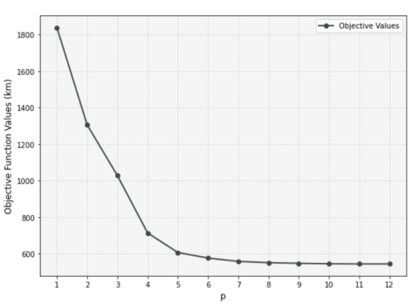
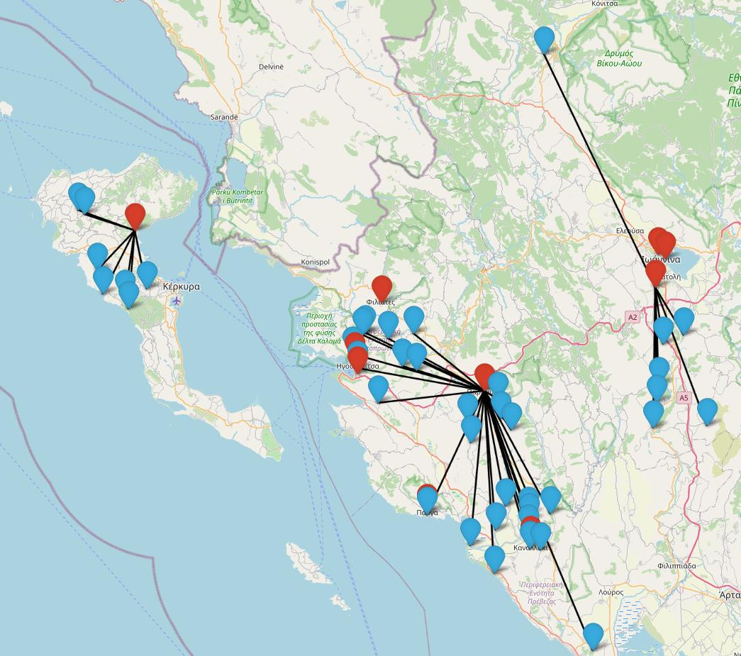
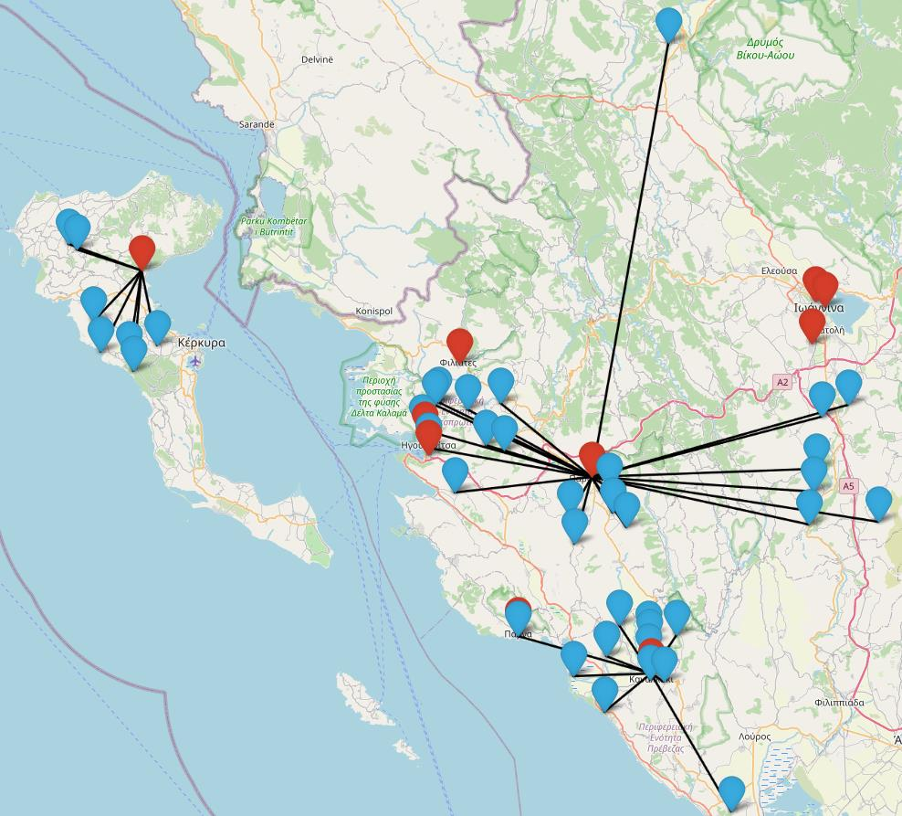
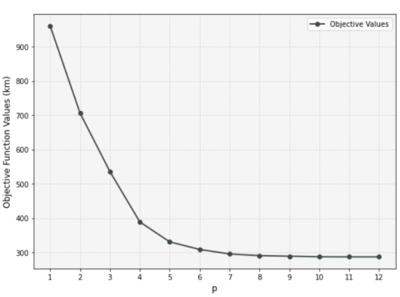
Αποτελέσματα Ηπείρου

Slide 12
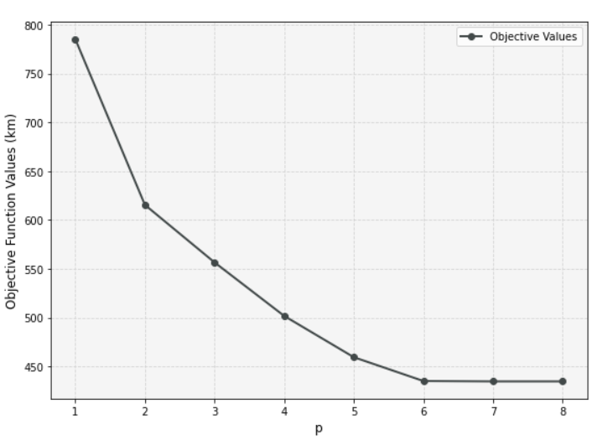
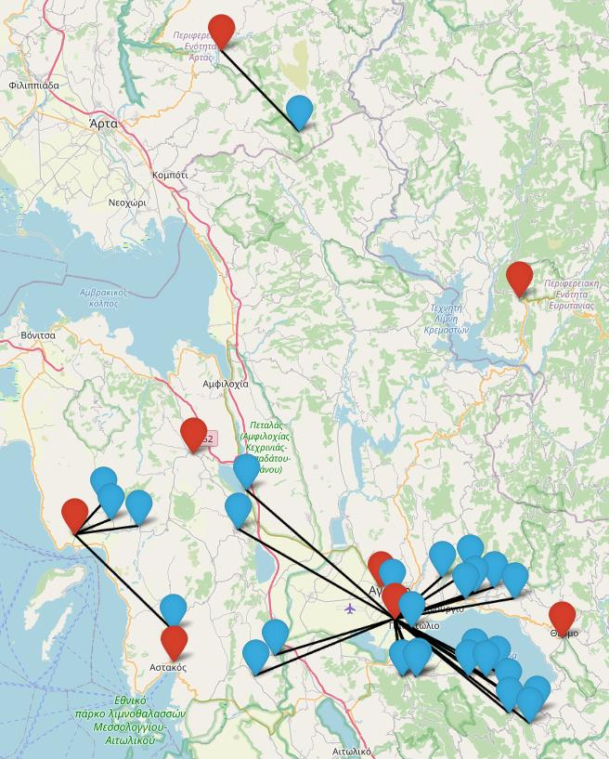
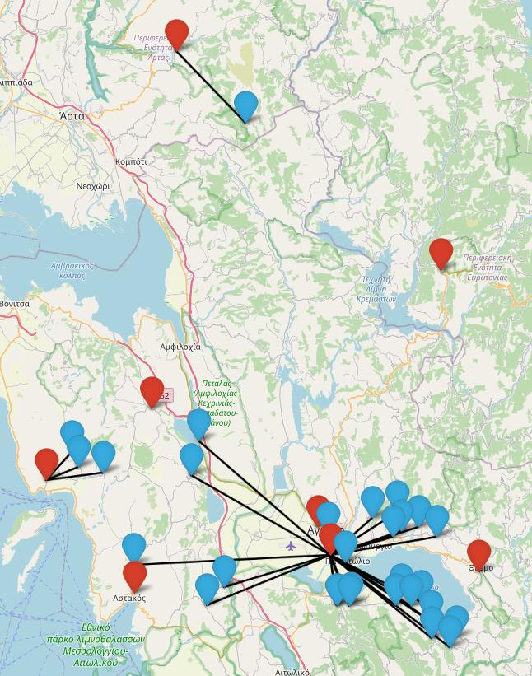
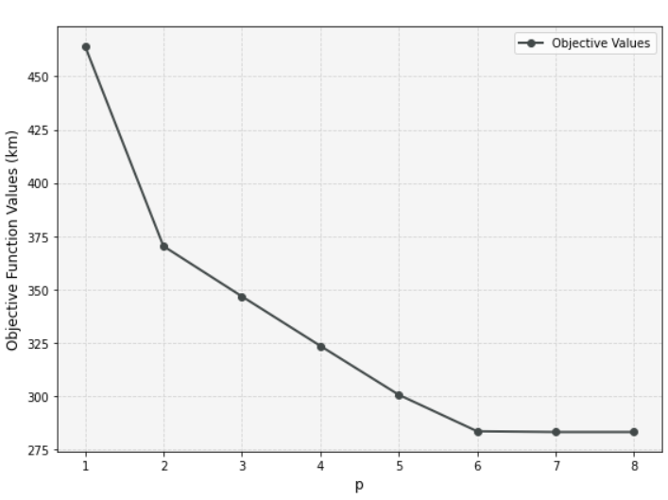
Αποτελέσματα Αιτωλοακαρνανίας

Slide 13
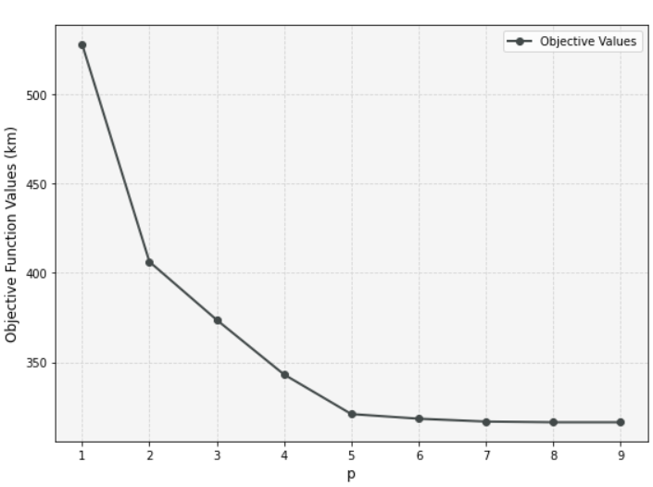
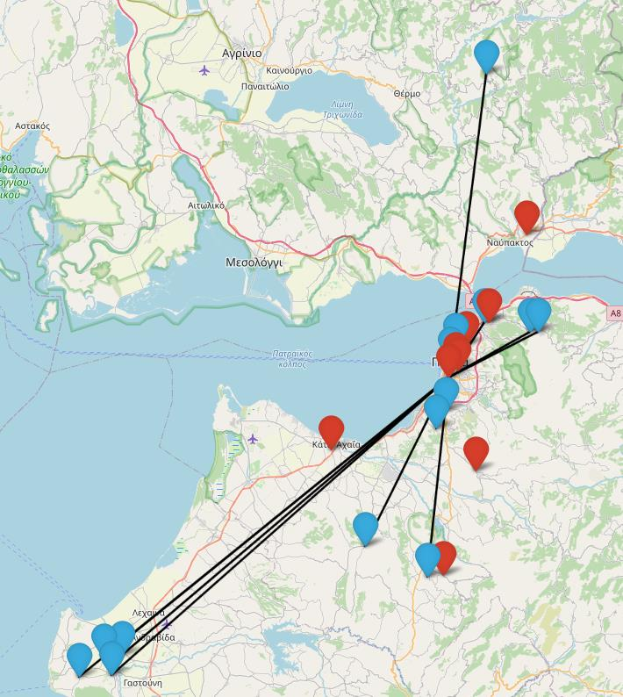
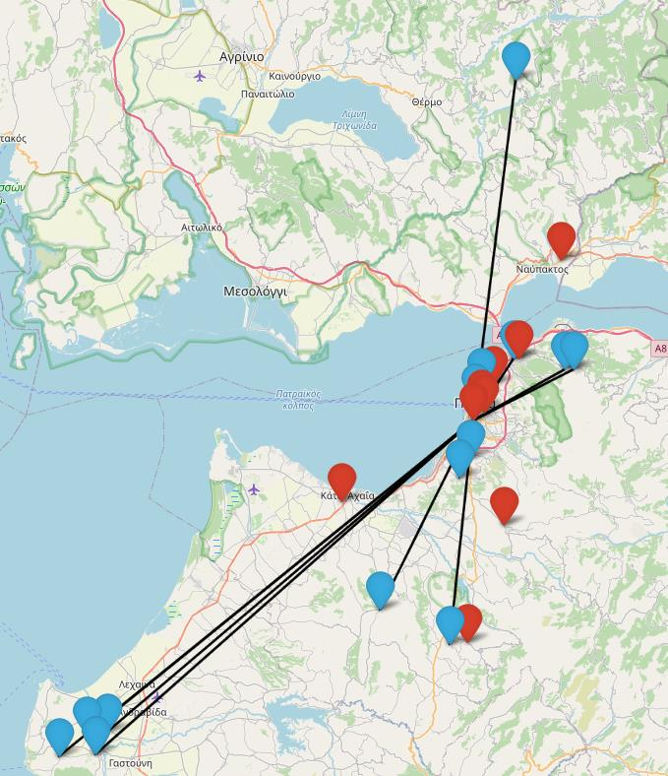
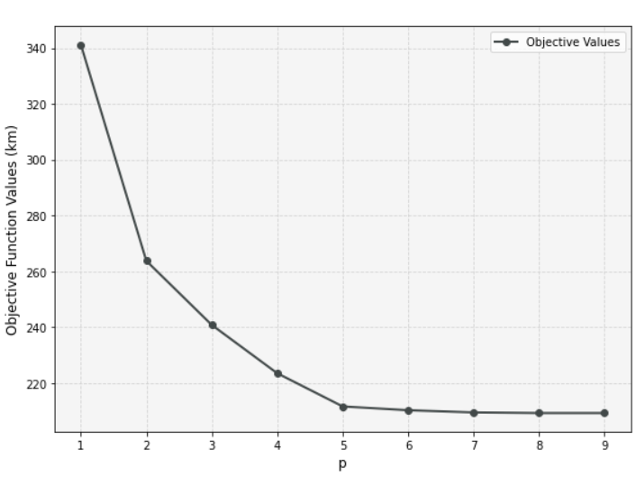
Αποτελέσματα Αχαΐας

Slide 14
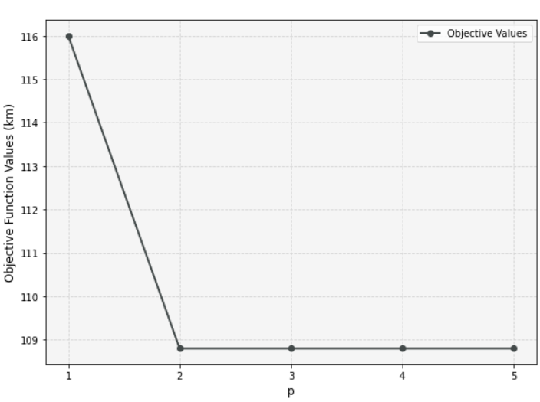
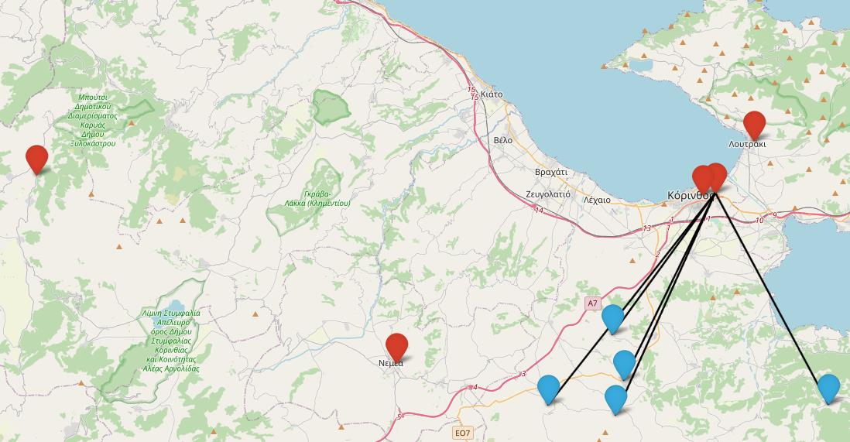

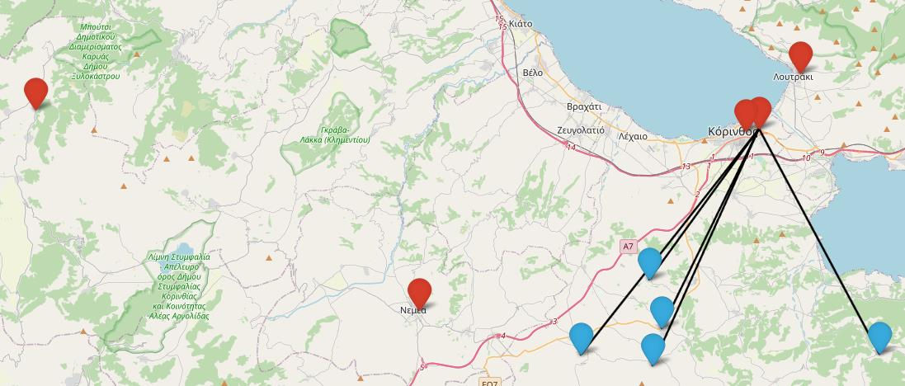
Αποτελέσματα Κορίνθου

Slide 15
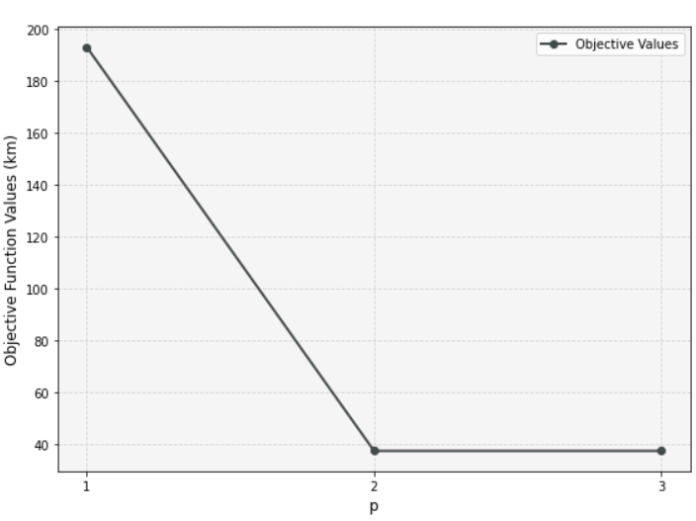
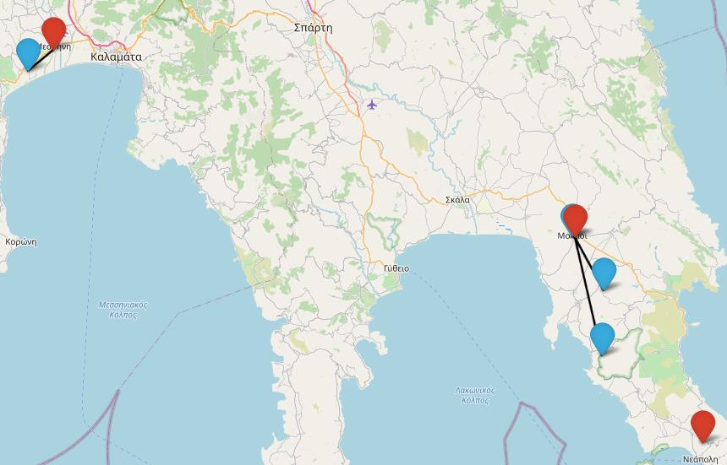
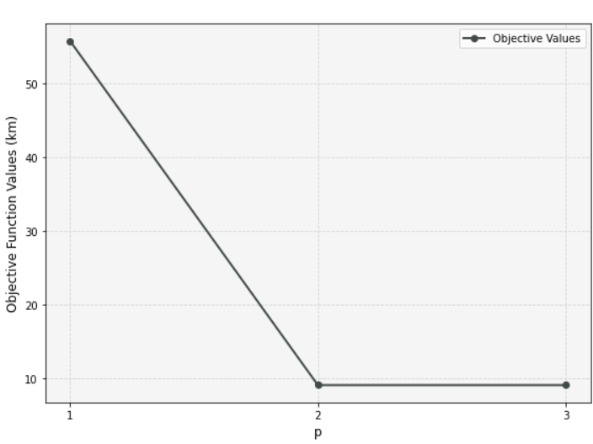
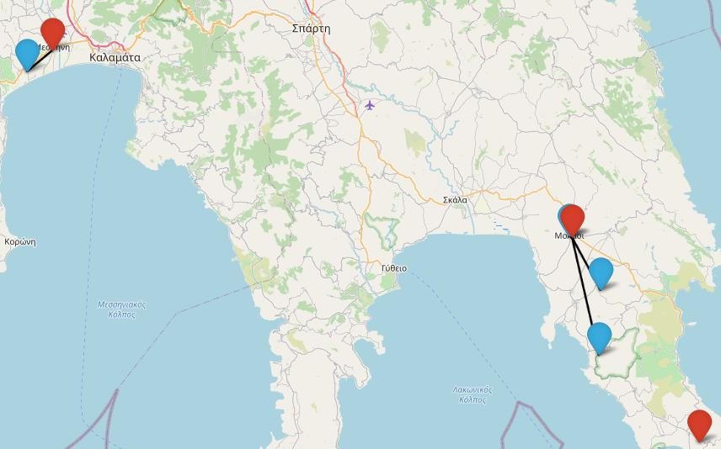
Αποτελέσματα Μονεμβασιάς

Slide 16
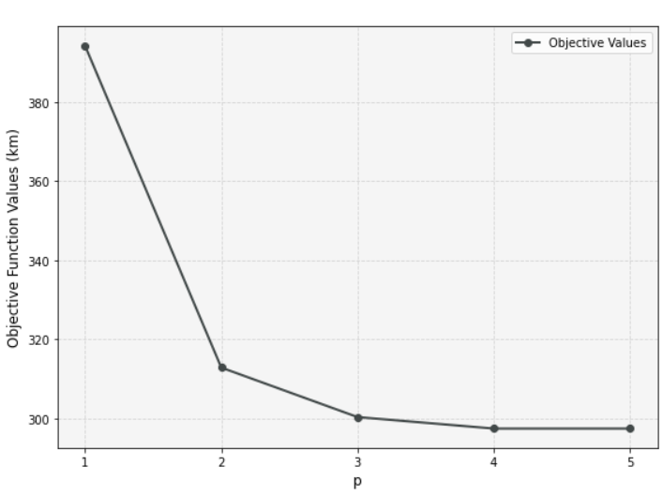
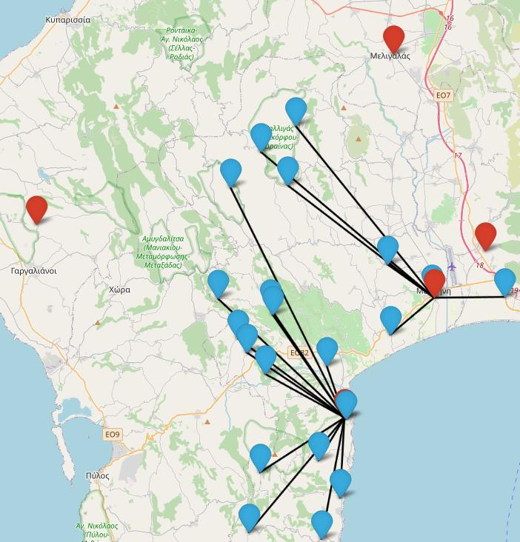
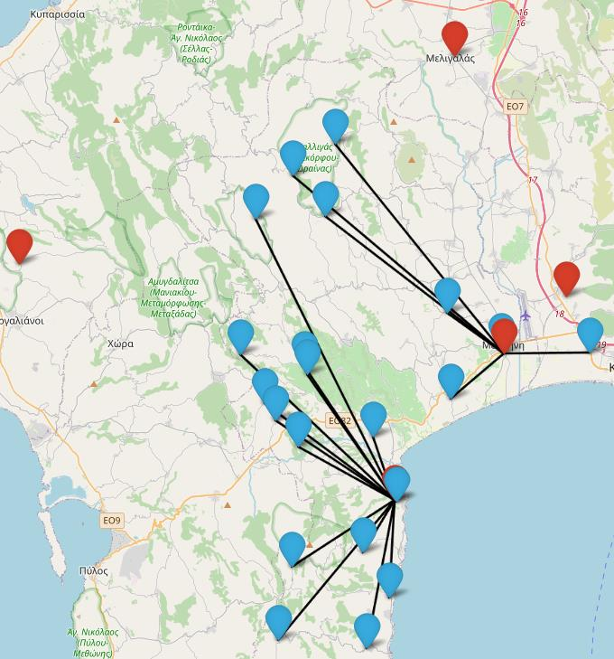
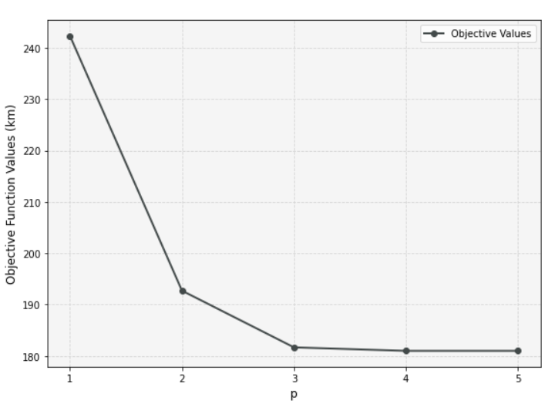
Αποτελέσματα Μεσσήνης

Slide 17
Συμπεράσματα και Μελλοντικές Προτάσεις
Συμπεράσματα
Μελλοντικές Προτάσεις
Ενσωμάτωση πολλαπλών στόχων.
Εφαρμογή ανάλυσης χωροθέτησης σε άλλες μη επείγουσες εγκαταστάσεις υγείας.
Εφαρμογή της ανάλυσης χωροθέτησης για αποτελεσματικότερη διαχείρηση πόρων και ιατρικών υπηρεσιών.
Με βάση την πυκνότητα κατανομής των ηλικιωμένων και των υφιστάμενων δομών υγείας ανά περιοχή, περισσότερη ανάγκη σε ιατρικές υπηρεσίες έχουν η Ήπειρος, η Αιτωλοακαρνανία και η Μεσσήνη.
Η παράμετρος της ζήτησης δεν παίζει καθοριστικό ρόλο στην λήψη της τελικής απόφασης, λόγω της σχετικής ομοιομορφίας των δεδομένων που λήφθηκαν υπόψη για τον υπολογισμό της ζήτησης.

Slide 18
Σας ευχαριστώ πολυ! Eρωτήσεις;

Slide 19
Instructions for use
In order to use this template, you must credit Slidesgo and Freepik in your final presentation and include links to both websites.
You are allowed to:
- Modify this template.
- Use it for both personal and commercial projects.
You are not allowed to:
- Sublicense, sell or rent any of Slidesgo Content (or a modified version of Slidesgo Content).
- Distribute Slidesgo Content unless it has been expressly authorized by Slidesgo.
- Include Slidesgo Content in an online or offline database or file.
- Offer Slidesgo templates (or modified versions of Slidesgo templates) for download.
- Acquire the copyright of Slidesgo Content.
For more information about editing slides, please read our FAQs or visit Slidesgo School:
https://slidesgo.com/faqs and https://slidesgo.com/slidesgo-school

Slide 20
Infographics
You can add and edit some infographics to your presentation to present your data in a visual way.
Choose your favourite infographic and insert it in your presentation using Ctrl C + Ctrl V or Cmd C + Cmd V in Mac.
Select one of the parts and ungroup it by right-clicking and choosing “Ungroup”.
Change the color by clicking on the paint bucket.
Then resize the element by clicking and dragging one of the square-shaped points of its bounding box (the cursor should look like a double-headed arrow). Remember to hold Shift while dragging to keep the proportions.
Group the elements again by selecting them, right-clicking and choosing “Group”.
Repeat the steps above with the other parts and when you’re done editing, copy the end result and paste it into your presentation.
Remember to choose the “Keep source formatting” option so that it keeps the design. For more info, please visit Slidesgo School.

